Slide 1
Einsatz von Reinforcement Learning am Beispiel einer Stromregelung durch eine RL-Last
Oktober 2024

Slide 2
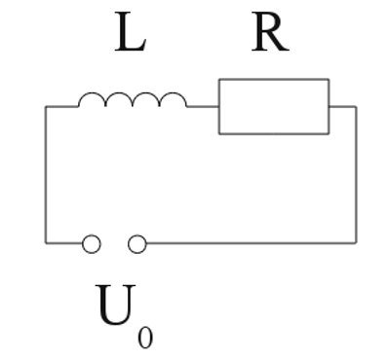
Stromkreis mit resistiver und induktiver Last
Spule:
Strom erzeugt Magnetfeld (→ Selbstinduktion)
Phasenverschiebung bei Wechselstrom: Strom gegenüber Spannung verzögert
Widerstand:
Umwandlung von Strom in Wärme (z.B. elektrische Heizung)
keine Phasenverschiebung bei Wechselstrom
Ziel: Stromregelung durch Anpassung der Spannung
konstanter Gleichstrom (z.B. für Erzeugung von stabilem Magnetfeld)
stabiler Wechselstrom (z.B. für Induktion in Elektromotor)

Slide 3
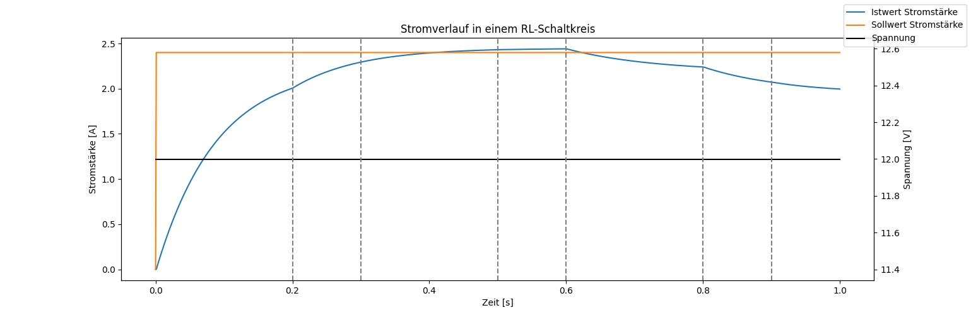
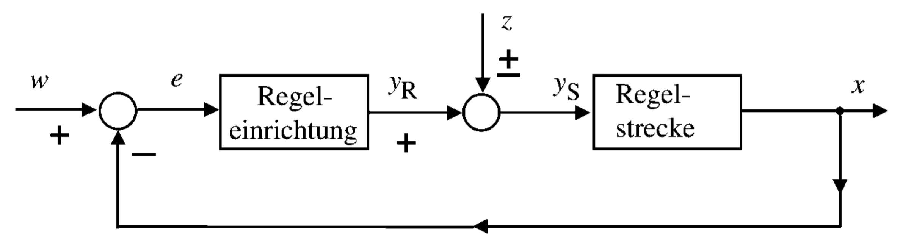

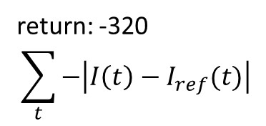
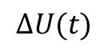
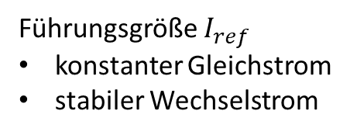

Regelkreis
Simulation
Störgrößen (hier: zeitliche Änderungen von R und L)
return: -320
$$\sum_{t}{−\left|I\left(t\right)−I_{ref}(t)\right|}$$
$$∆U(t)$$
Führungsgröße $I_{ref}$
konstanter Gleichstrom
stabiler Wechselstrom
Stellgröße
RL-Last: PT₁-Glied
Regelgröße
Differenzialgleichung:
$$U\left(t\right)=R∙I\left(t\right)+L∙\frac{ⅆI(t)}{ⅆt}$$
$$U_{0}+∆U(t)$$

Slide 4
Benchmarks

Slide 5
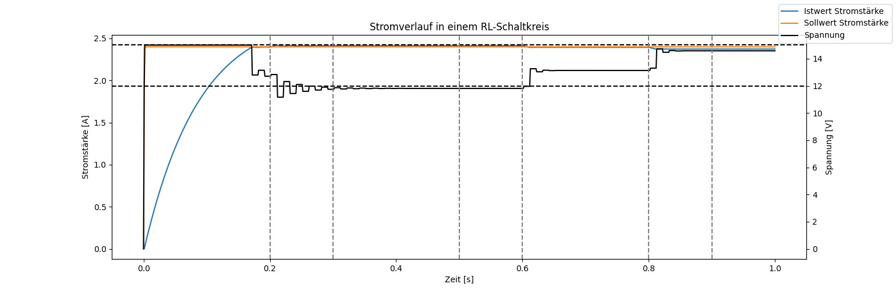


PID-Regler mit Begrenzung
PID: $y_{R}\left(t\right)=K_{PR}∙e\left(t\right)+K_{I}∙\int{e\left(t\right)ⅆt+}K_{D}∙\frac{ⅆe(t)}{ⅆt}$
Anpassung begrenzt durch maximale Spannung
$$K_{PR}=−600$$
return: -152
Messung alle 0,001 s
Regelung alle 0,01 s

Slide 6
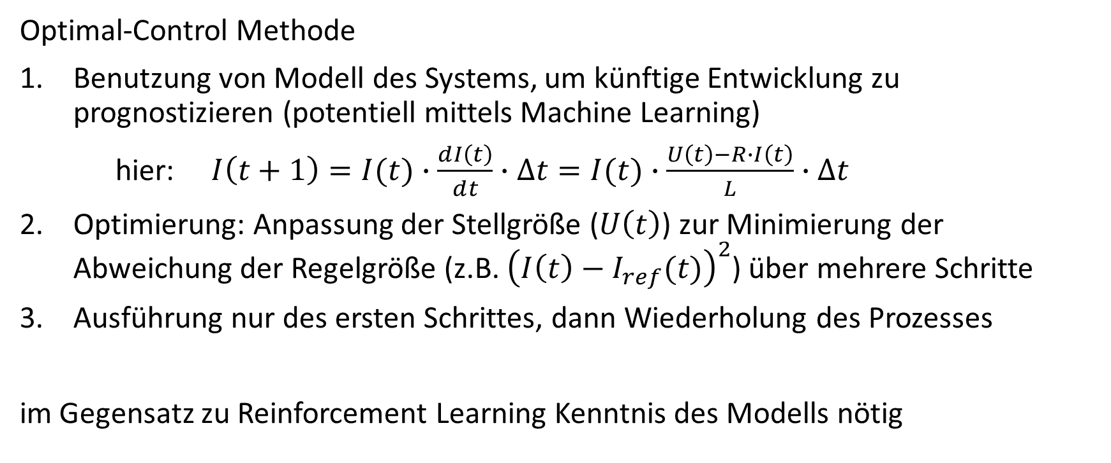
Model Predictive Control (MPC)
Optimal-Control Methode
Benutzung von Modell des Systems, um künftige Entwicklung zu prognostizieren (potentiell mittels Machine Learning)
hier: $I\left(t+1\right)=I(t)∙\frac{ⅆI\left(t\right)}{ⅆt}∙∆t=I(t)∙\frac{U\left(t\right)−R∙I\left(t\right)}{L}∙∆t$
Optimierung: Anpassung der Stellgröße ($U\left(t\right)$) zur Minimierung der Abweichung der Regelgröße (z.B. ${\left(I\left(t\right)−I_{ref}(t)\right)}^{2}$) über mehrere Schritte
Ausführung nur des ersten Schrittes, dann Wiederholung des Prozesses
im Gegensatz zu Reinforcement Learning Kenntnis des Modells nötig

Slide 7
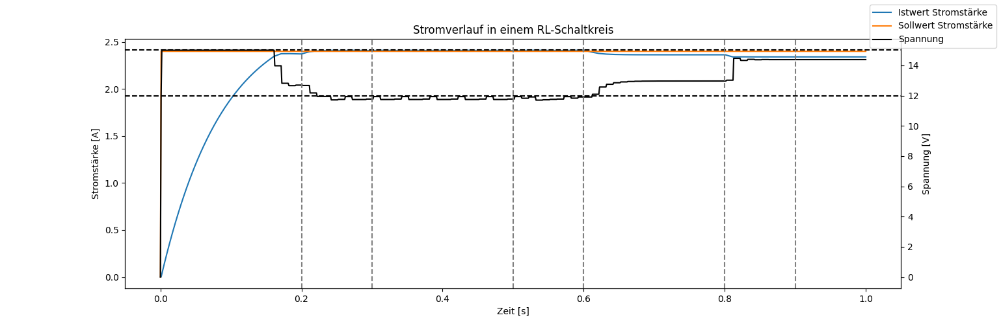
MPC Ergebnisse
return: -164
Modell berücksichtigt Störungen nicht.

Slide 8
Reinforcement Learning

Slide 9
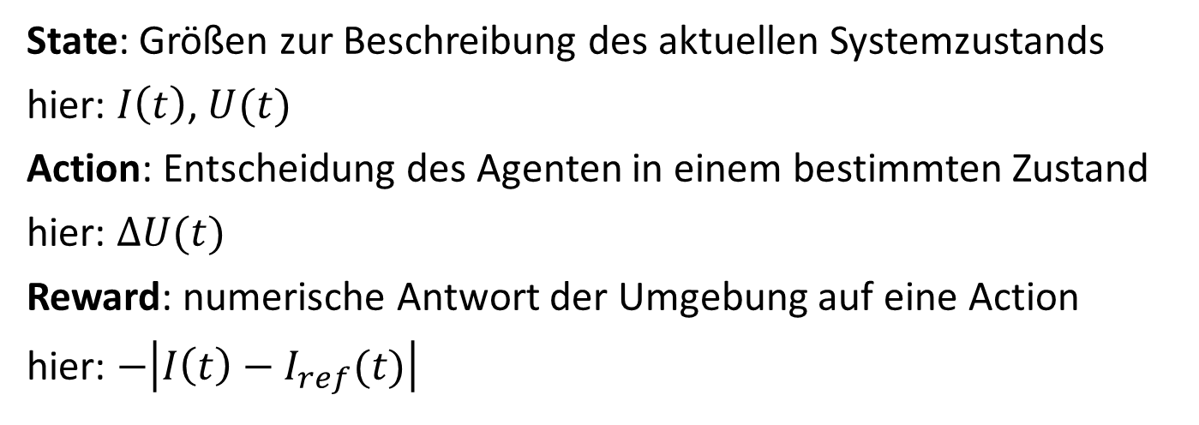
Reinforcement Learning
State: Größen zur Beschreibung des aktuellen Systemzustands
hier: $I\left(t\right)$, $U(t)$
Action: Entscheidung des Agenten in einem bestimmten Zustand
hier: $∆U(t)$
Reward: numerische Antwort der Umgebung auf eine Action
hier: $−\left|I\left(t\right)−I_{ref}(t)\right|$
Action Policy: Strategie bestehend aus Aktionen für jeden Zustand (Action-Sequenz)
Ziel: Policy zur Maximierung der Summe der künftigen (verzögerten) Rewards
Lernen durch zielgerichtete Interaktion mit der Umgebung (trial and error)
→ weder Input-Output Beispiele (supervised learning) noch Modell der Umgebung nötig

Slide 10

Action-Policy Suche
Modell der Umgebung nötig
Methoden in Reinforcement Learning:
Sampling: (zufällige) Stichproben von Aktions-Sequenzen
Monte Carlo: vollständige Episode
TD learning: nur nächster Schritt
Bootstrapping: Abschätzung des Wertes des aktuellen Zustands (oder der Aktion) mittels der geschätzten Werte der möglichen Folgezustände → Rekursion
Bootstrapping
Sampling
from Sutton
äußerst ineffizient

Slide 11
State & Action Values
Idee:
Summe der erwarteten künftigen Rewards, ausgehend vom betreffenden State (bzw. der betreffenden Action)
→ Ausdruck der langfristigen Attraktivität von States/Actions
Motivation:
Verbesserung der Effizienz der Suche nach einer guten Action Policy
→ Wähle Actions mit höchsten Action Values

Slide 12
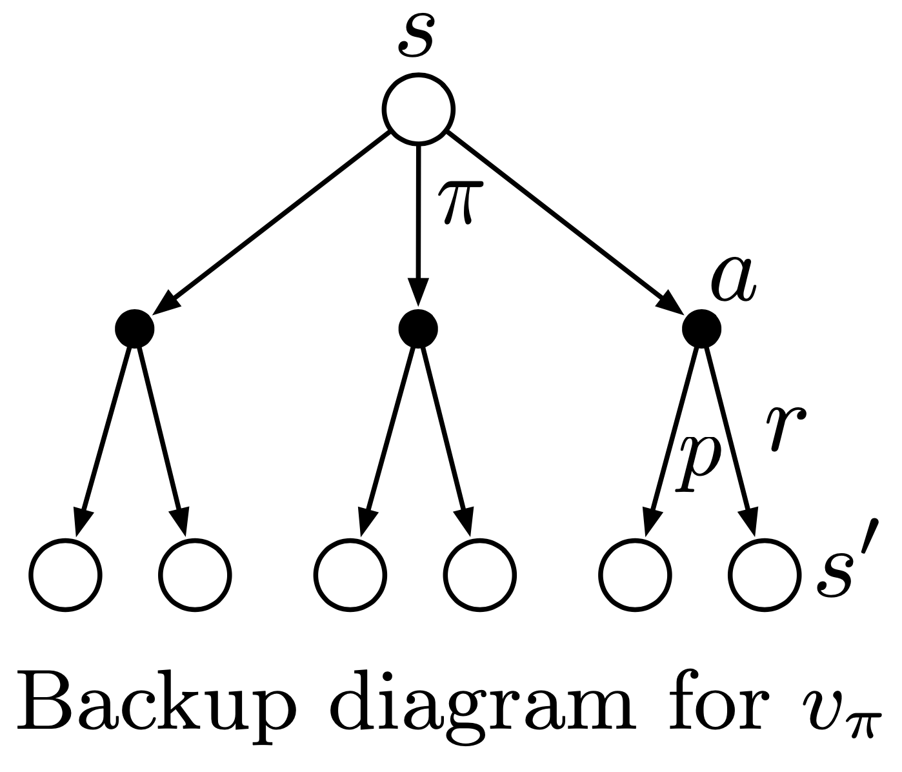
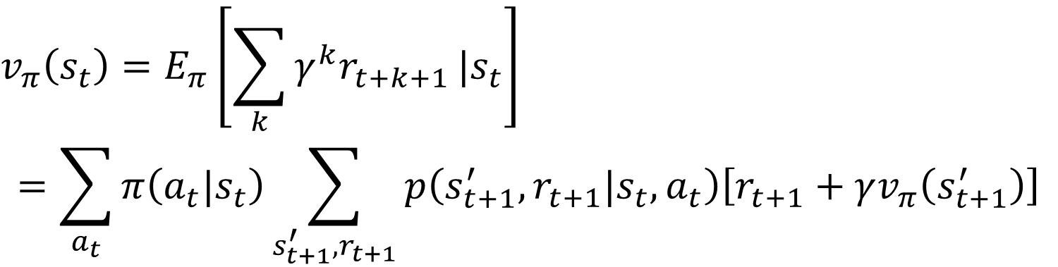
State-Value Funktion
Schritte (in Episode)
(discounted) Return
from Sutton
$$v_{π}\left(s_{t}\right)=E_{π}\left[\sum_{k}{γ^{k}r_{t+k+1}}|s_{t}\right]$$
$$=\sum_{a_{t}}{π\left(a_{t}|s_{t}\right)\sum_{s_{t+1}^{′},r_{t+1}}{p\left(s_{t+1}^{′},r_{t+1}|s_{t},a_{t}\right)\left[r_{t+1}+γv_{π}\left(s_{t+1}^{′}\right)\right]}}$$
Discount-Faktor: zwischen 0 und 1 (essentiell für kontinuierliche Probleme)
Übergangswahrscheinlichkeiten (Modell) der Umgebung
(potentiell stochastisch)
Action-Policy
(potentiell stochastisch)

Slide 13
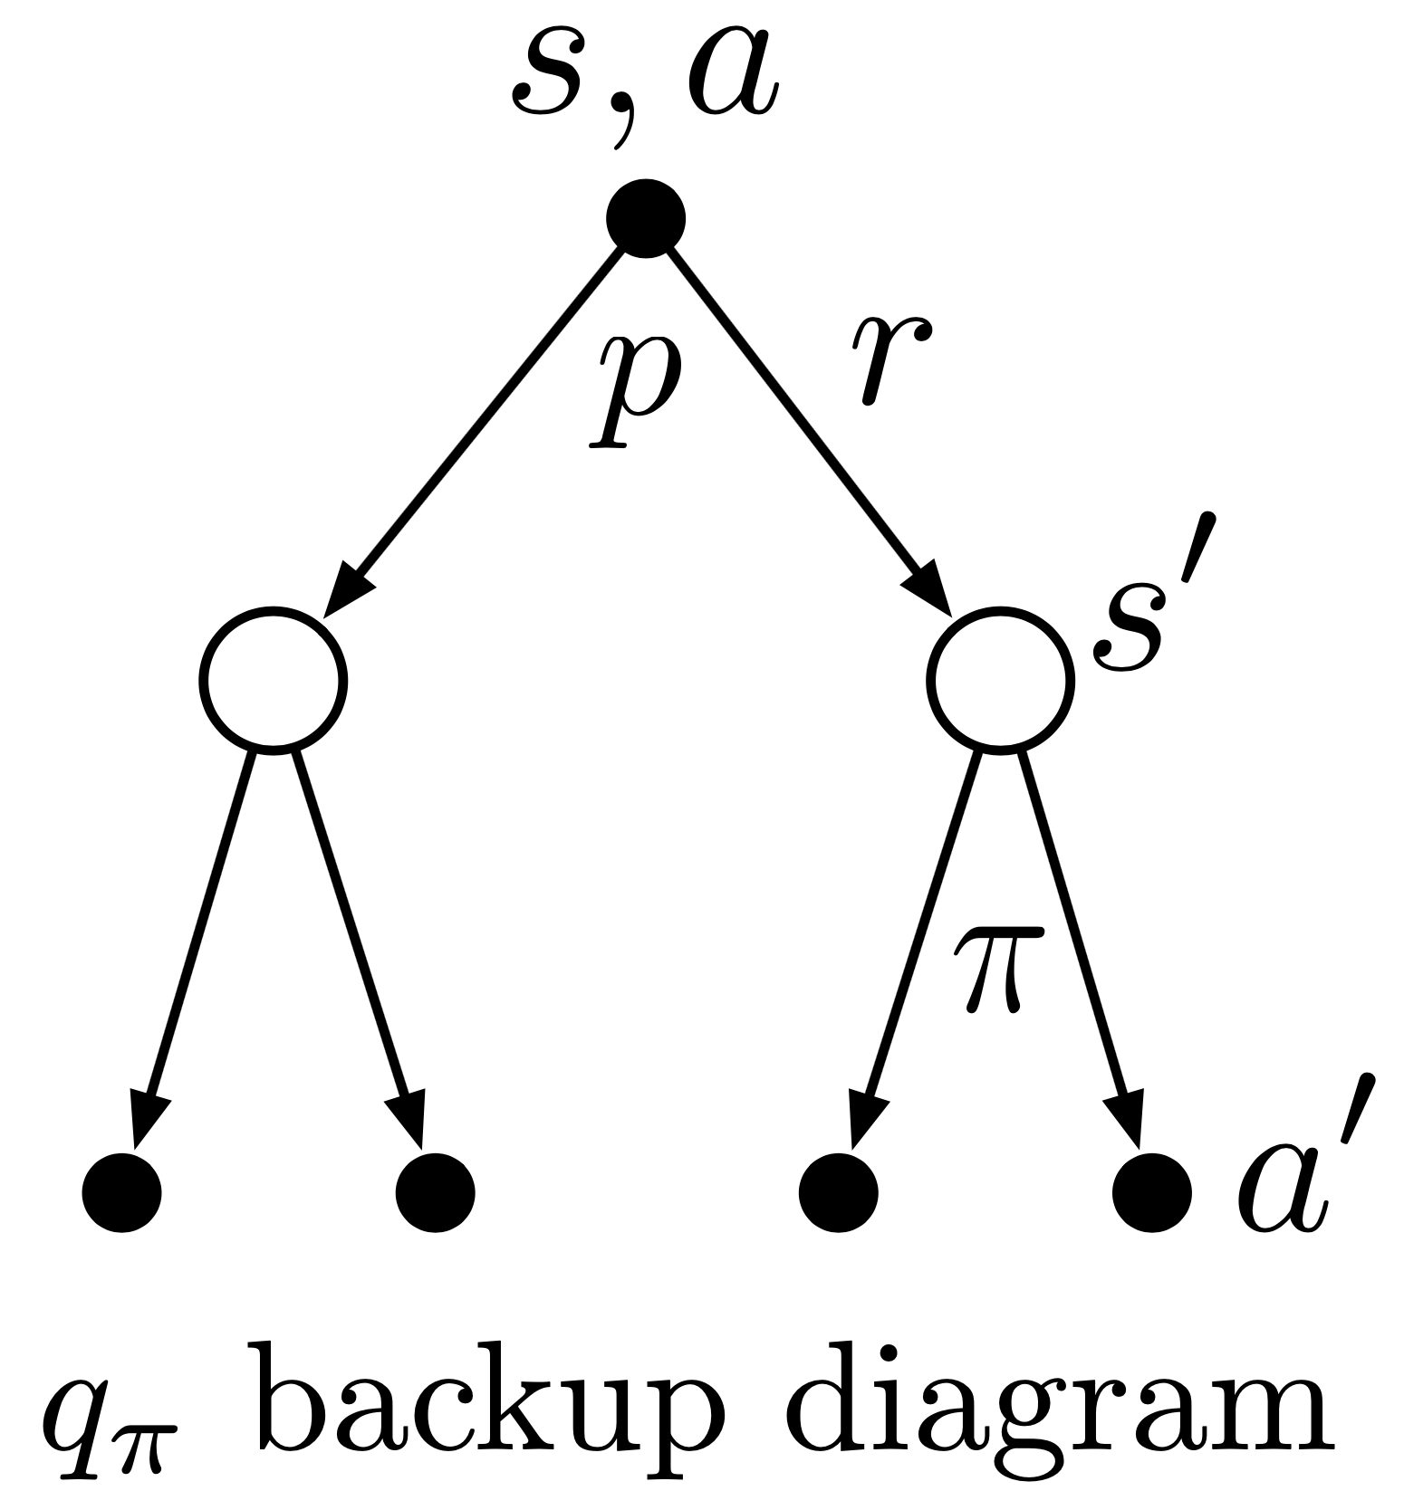

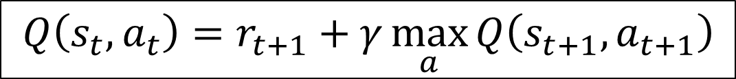
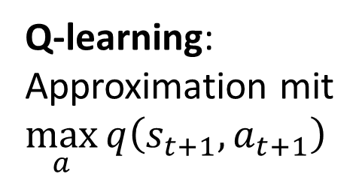
Q-Learning
Action-Value Funktion:
from Sutton
$$q_{π}\left(s_{t},a_{t}\right)=\sum_{s_{t+1}^{′},r_{t+1}}{p\left(s_{t+1}^{′},r_{t+1}|s_{t},a_{t}\right)\left[r_{t+1}+γ\sum_{a_{t+1}^{′}}{π\left(a_{t+1}^{′}|s_{t+1}^{′}\right) q_{π}\left(s_{t+1}^{′},a_{t+1}^{′}\right)}\right]}$$
entfällt für deterministische Umgebung
Q-learning:
Approximation mit
$$\max_{a}{q\left(s_{t+1},a_{t+1}\right)}$$
$$Q\left(s_{t},a_{t}\right)=r_{t+1}+γ\max_{a}{Q\left(s_{t+1},a_{t+1}\right)}$$

Slide 14
DQN

Slide 15
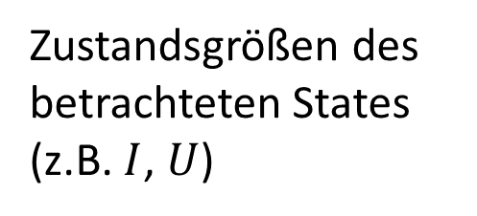

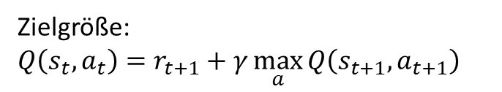

Deep Q-Network (DQN)
Idee: Approximation der Q-Funktion durch ein neuronales Netzwerk
→ Generalisierung mittels supervised learning
Q-Werte für die verschiedenen Actions
(z.B. diskrete $∆U$ Werte)
Zustandsgrößen des betrachteten States
(z.B. $I$, $U$)
$$⋯$$
Zielgröße:
$$Q\left(s_{t},a_{t}\right)=r_{t+1}+γ\max_{a}{Q\left(s_{t+1},a_{t+1}\right)}$$
falls 0, nur unmittelbarer Reward
hidden layers

Slide 16
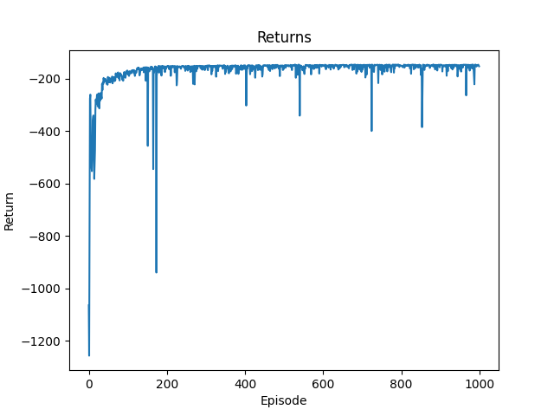
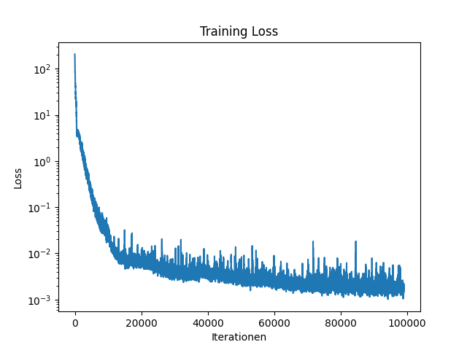
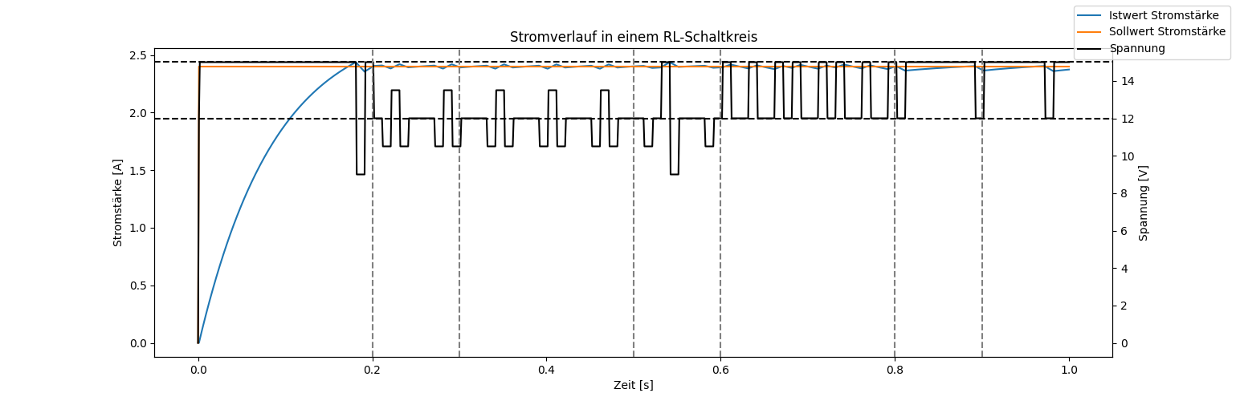
DQN Ergebnisse
return: -149

Slide 17
Besonderheiten im DQN-Training
Tricks zur Stabilisierung des Trainings:
experience replay
Anpassung der Netzwerk-Gewichte anhand von zufällig ausgewählten (zuvor gespeicherten) Beobachtungen (Korrelation aufeinanderfolgender Schritte)
(Beobachtungen potentiell mit anderer Policy erzeugt → off-policy Methode)
separates target network
Kopie des Q-Netzwerks, aber nur langsam aktualisiert (dynamische Zielgröße)

Slide 18
Exploration
Action Policy nach dem Training:
wähle in jedem Schritt Action mit höchstem Q-Wert (Exploitation)
Action Policy während des Trainings:
wähle manchmal zufällige Action (Exploration)
z.B. mittels Epsilon-Greedy Algorithmus
andernfalls Gefahr bessere Strategien zu übersehen

Slide 19
Policy Gradients

Slide 20

Direkte Policy Suche: Policy Gradient Methode
Neuronales Netzwerk (z.B.) mit Actions als Ausgabe/Zielgröße: Policy Netzwerk
Action-Wahrscheinlichkeiten
beobachtete discounted Returns (Monte Carlo Sampling)
zu minimierender Loss: $−\log{P\left(a_{t}|s_{t};w\right)}∙\left(r_{t+1}+γr_{t+2}+⋯\right)$
gradient ascent: wähle Actions Richtung größerer Rewards
für stochastisch ausgewählte Action
→ implizite Exploration, on-policy Methode

Slide 21


Actor-Critic Methoden
Interpretation: $−\log{P\left(a_{t}|s_{t};w\right)}∙\left(r_{t+1}+γr_{t+2}+⋯\right)$
Actor
Critic
keine Veränderung für Gradient bei Subtraktion von Action-unabhängiger Baseline:
zu minimierender Loss: $−\log{P\left(a_{t}|s_{t};w\right)}∙\left[\left(r_{t+1}+γr_{t+2}+⋯\right)−B\right]$
Advantage
Mögliche Baselines:
mittlerer discounted Return
Value Funktion (Monte Carlo → TD)
→ Reduktion der Varianz der Gradienten

Slide 22
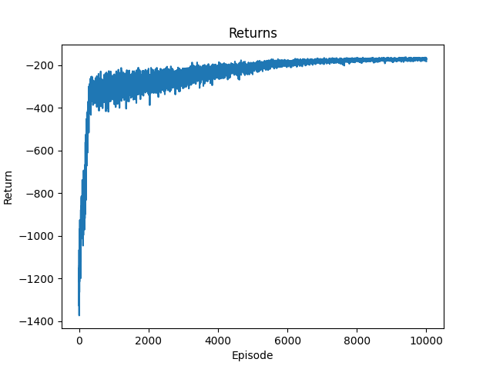
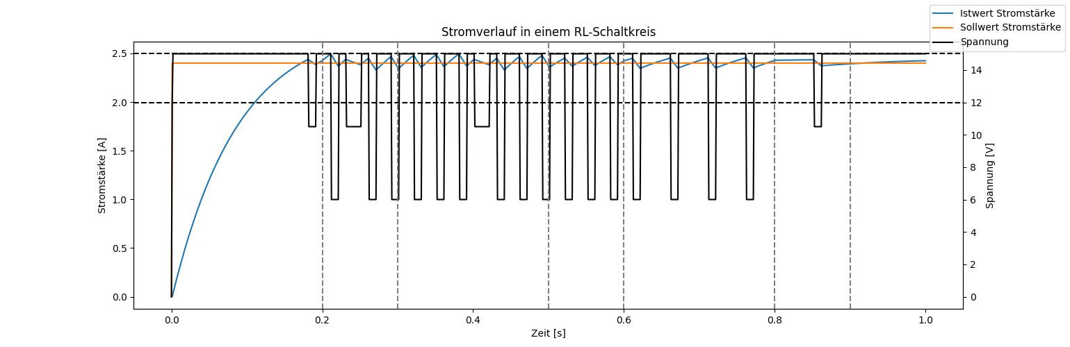
PG - Diskrete Actions
return: -162

Slide 23
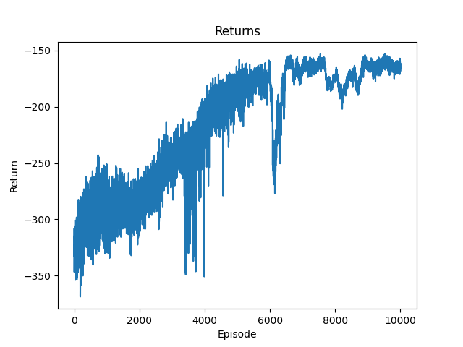
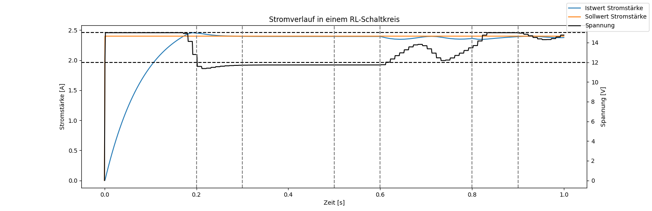
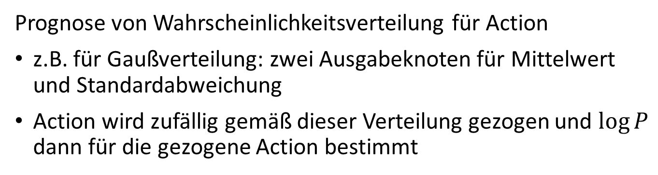
PG - Kontinuierliche Actions
Prognose von Wahrscheinlichkeitsverteilung für Action
z.B. für Gaußverteilung: zwei Ausgabeknoten für Mittelwert und Standardabweichung
Action wird zufällig gemäß dieser Verteilung gezogen und $\log{P}$ dann für die gezogene Action bestimmt
return: -156

Slide 24
Zusammenfassung
Regler bei steigender Komplexität der Regelung:
PID: reaktiv
MPC: optimale Planung mittels (approximativem) Modell
(So machen das Menschen. Ok, nicht unbedingt optimal ☺.)
Reinforcement Learning: erlernen einer Strategie durch Interaktion mit der Umgebung (Versuch und Irrtum, Brute Force Methode)

